Slide 1
Амангалієва Галина Олексіївна
6-А, 6-Б, 7-А, 7-Б, 8-А, 9-А, 9-Б, 10,11

Slide 5
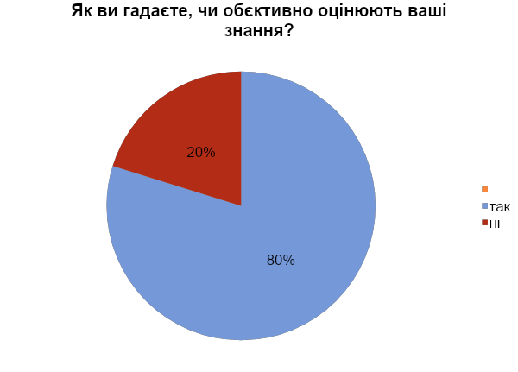

Slide 7
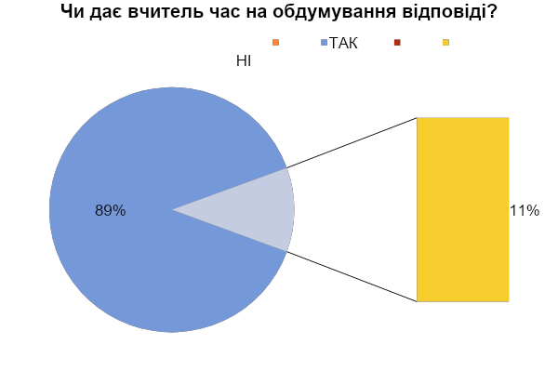

Slide 9
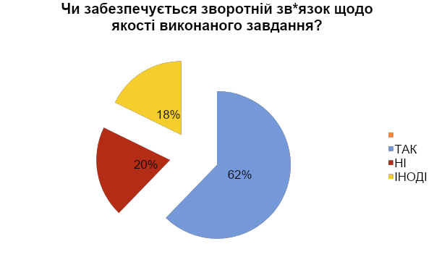

Slide 11
